Slide 1
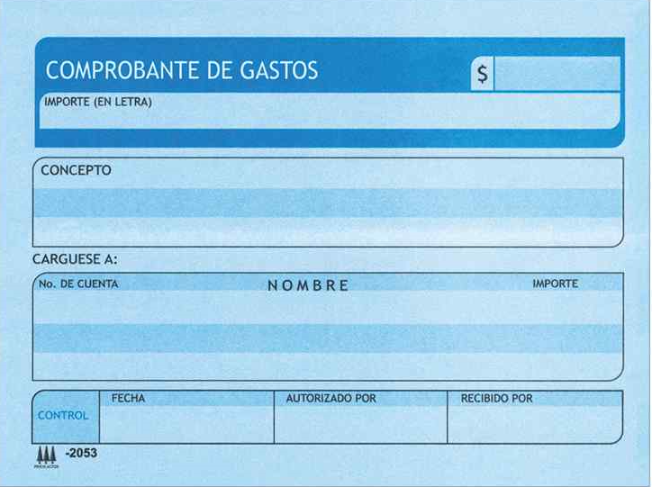
200.00
DOSCIENTOS PESOS 00/100 M.N
TAXI SIN FACTURA OFICINAS SONATA - CAPU
Agropecuaria La Fortuna, SA de CV $200.00
Ce.Co. AF300220
07-03-2023
C.P. ARISBE OROPEZA E.

